Slide 1
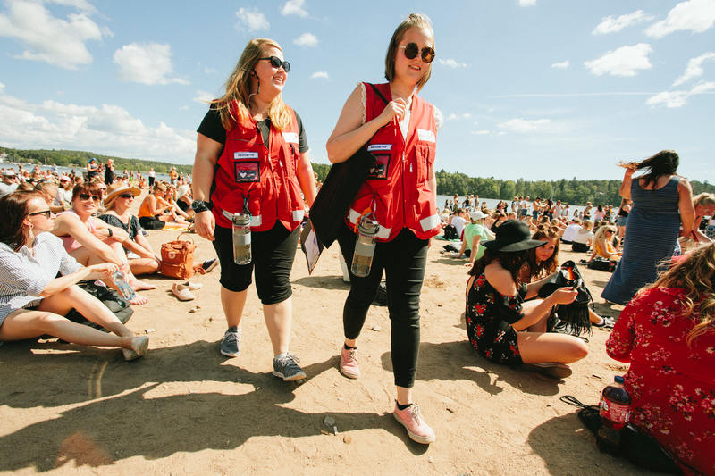
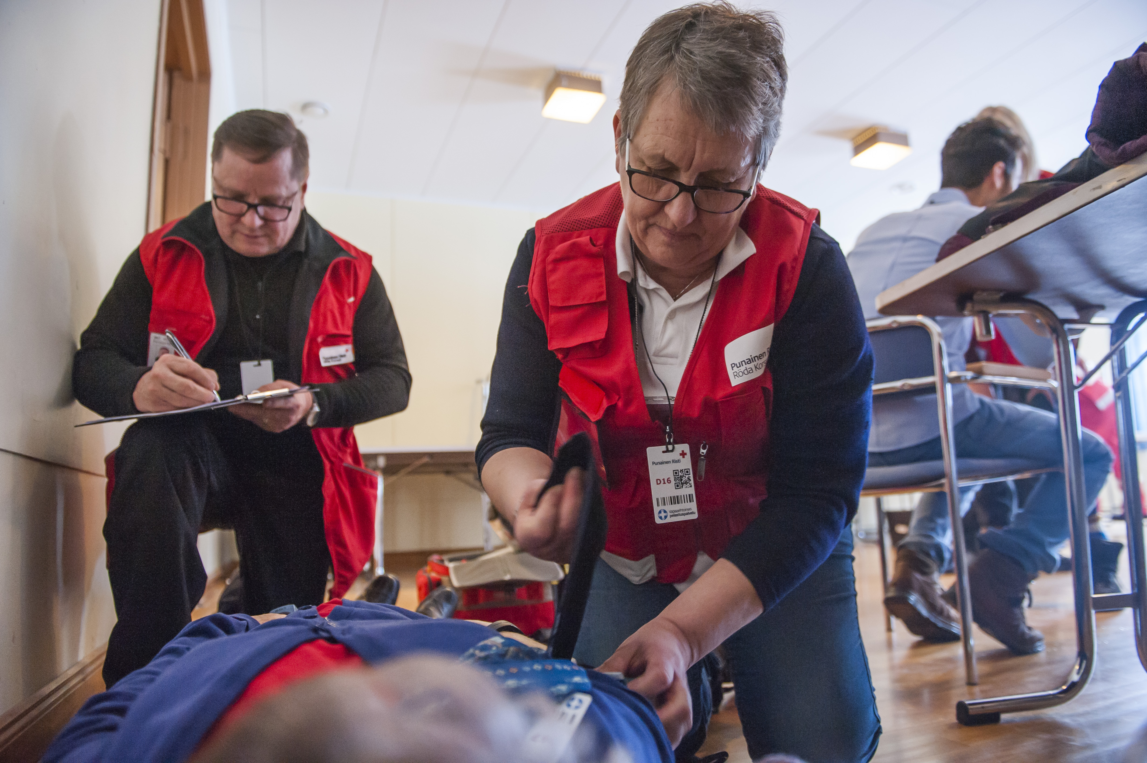
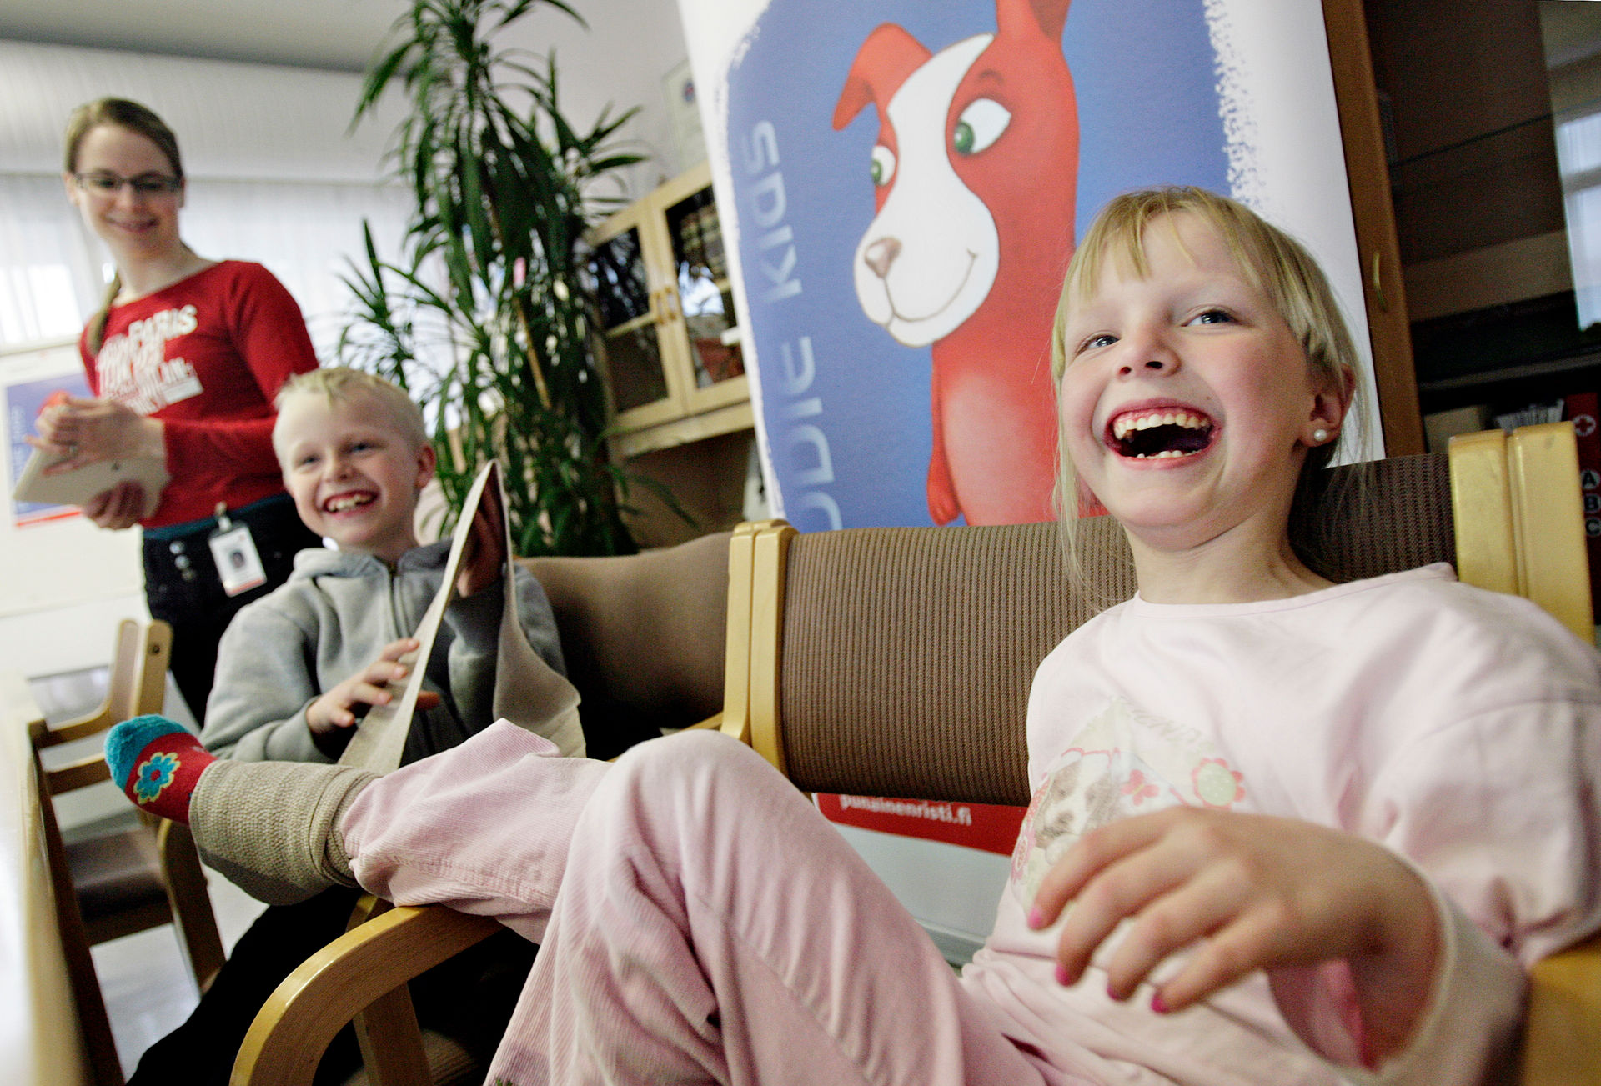
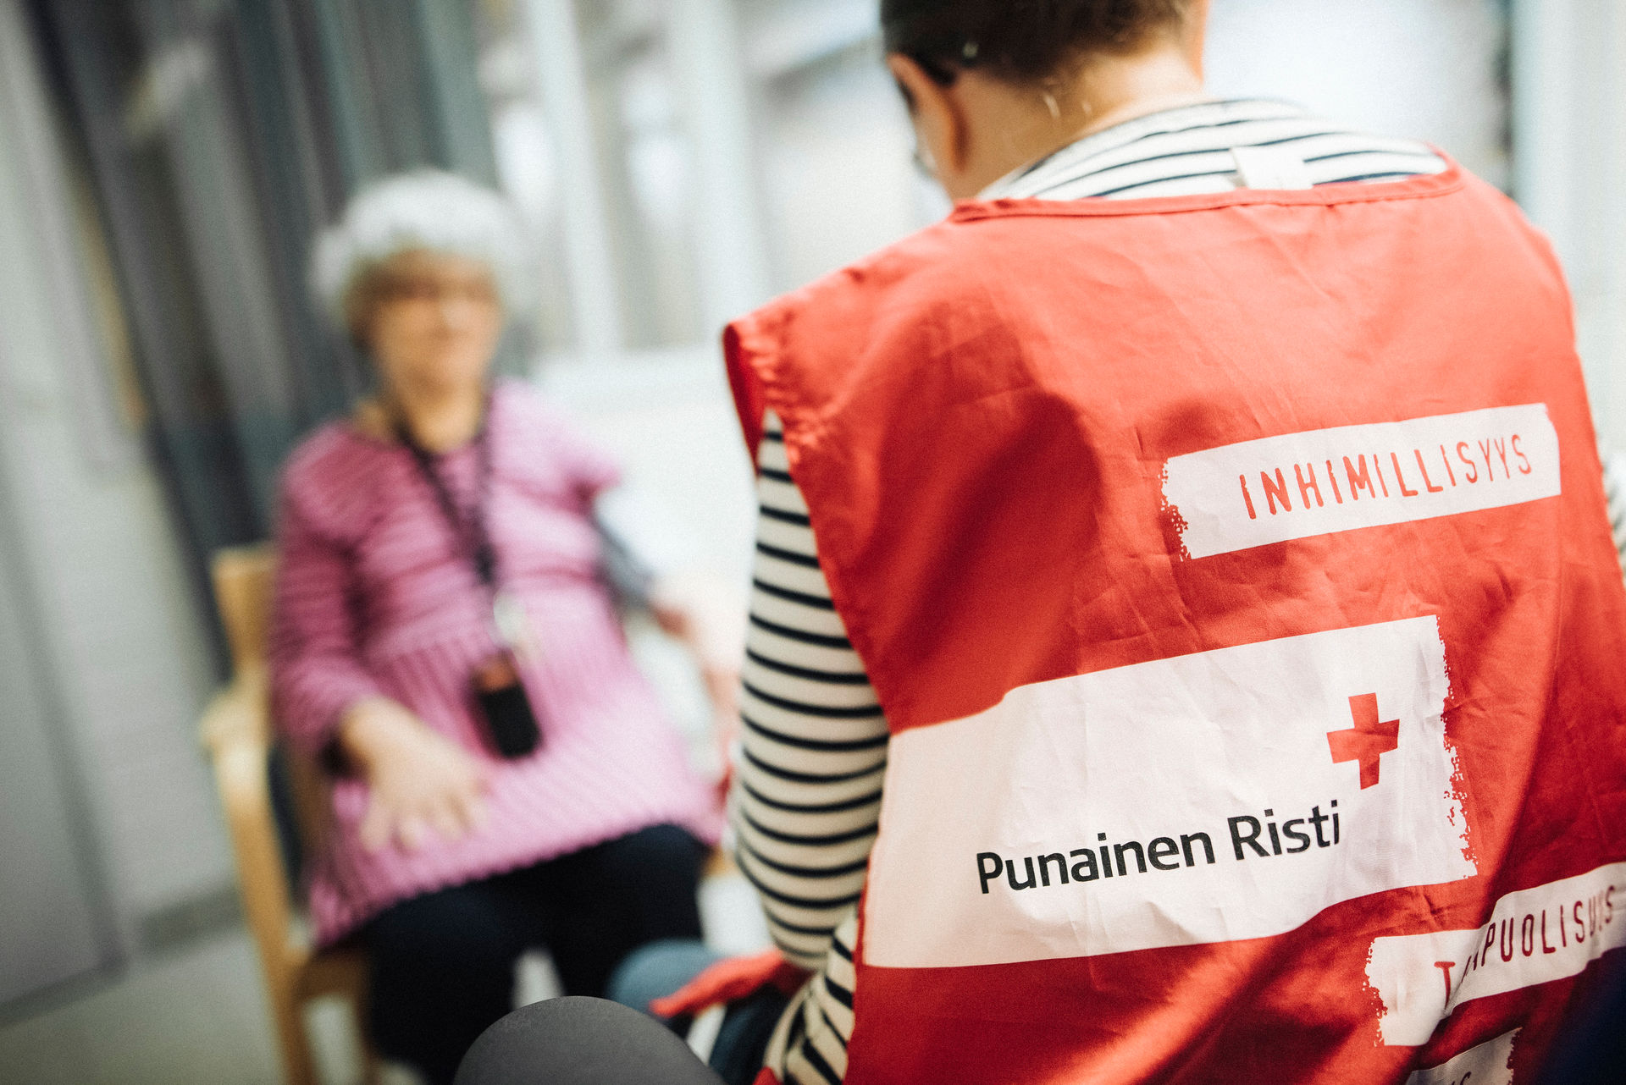
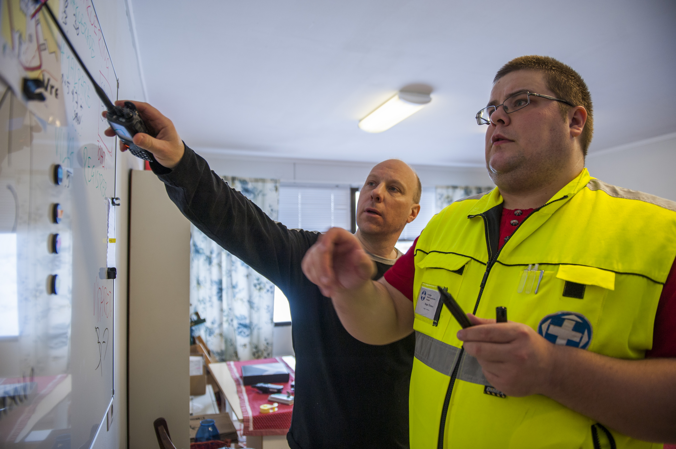
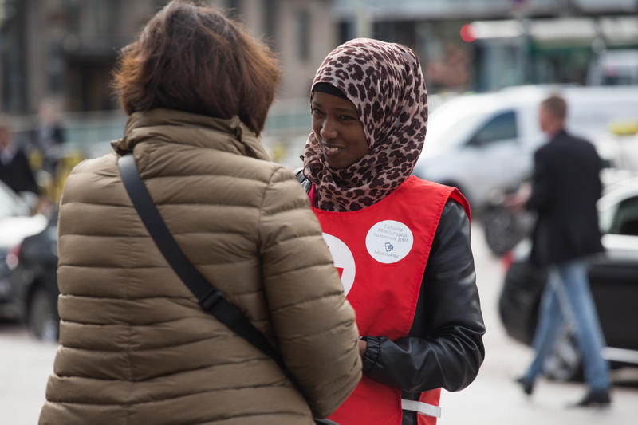
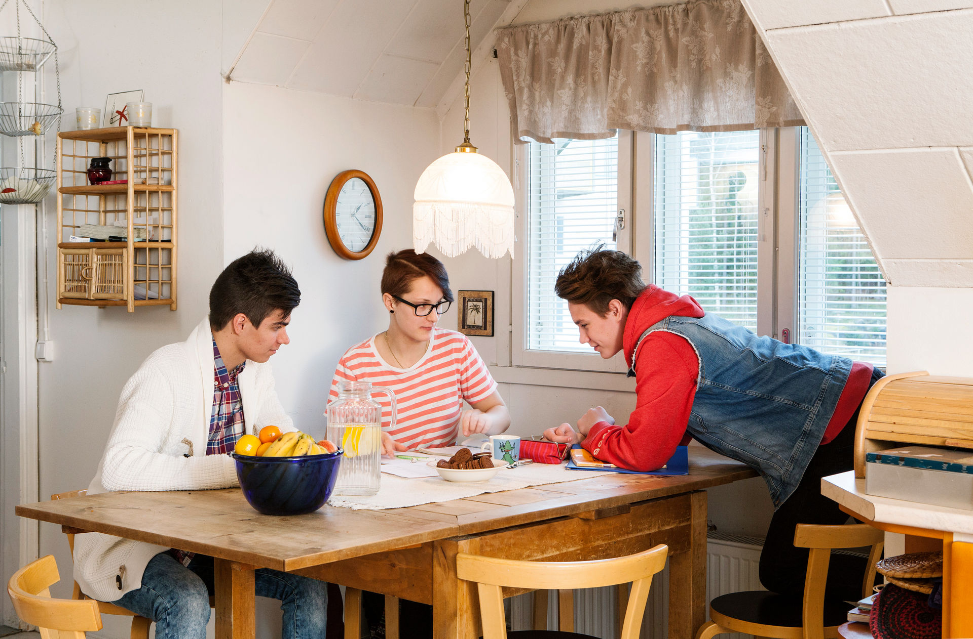
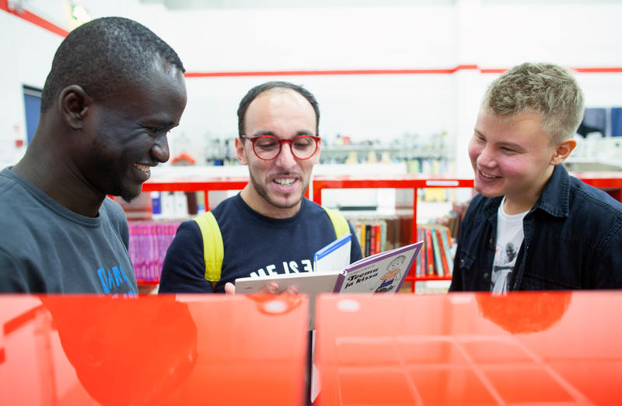
Röda Korset – hjälpare nära dig
Notes:
Välkommen till en allmän presentation om Röda Korset. Vi går igenom Finlands Röda Kors verksamhet, hjälparbete, värderingar och andra anvisningar som ramar in vår frivilligverksamhet.

Slide 2
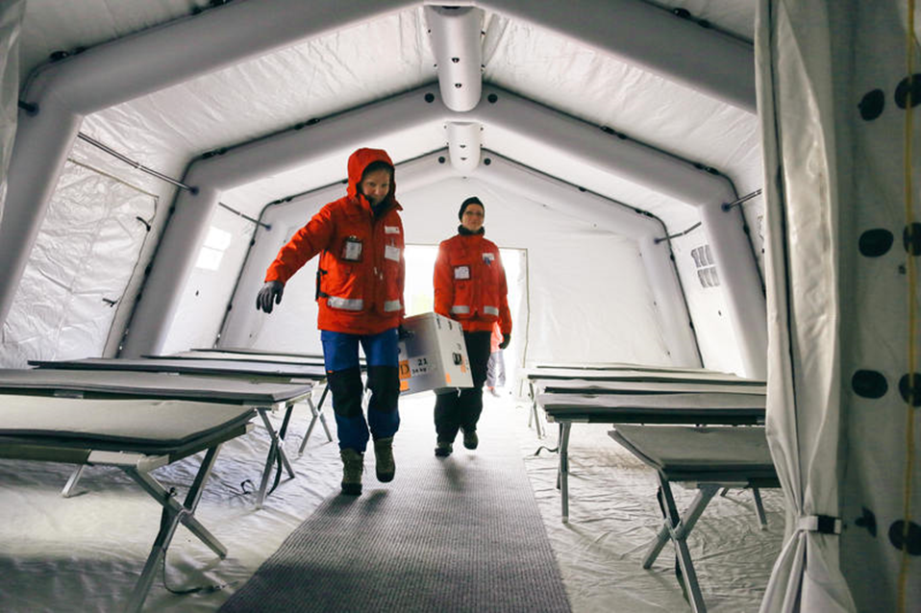
Röda Korset
Sedan år 1863 har Röda Korsets internationella rörelse hjälpt människor i nöd.
Att hjälpa är grunden för vår verksamhet. Tillsammans hjälper vi människor i behov av hjälp.
Vi hjälper effektivt här i Finland och ute i världen.
Hjälparbete i akuta olyckssituationer och kriser grundar sig på arbete i vardagen, på en kontinuerlig närvaro och beredskap.
Vi är alltid beredda att hjälpa.
Fotograf: Ibrahim Malla

Slide 3
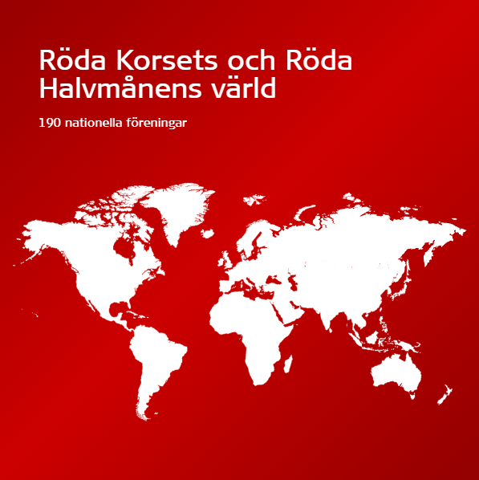

Finlands Röda Kors grundades år 1877
192 nationella föreningar runt om i världen
Skyddsemblemet skyddar hjälparbetet
Notes:
Du kan berätta att det på youtube finsn en video om FRK:s historia. Videon visar hur FRK under tidernas gång haft en betydande roll i finländska samhället som stöd för myndigheterna. Exempel från de senaste årten är t.ex. Hjälp vid stora höghysbränder, knivhuggningen i Åbo, stor inflyttning av asylsökande år 2015. Och nu år 2020 hjälp i Corona-epidemin.
Video om FRK:s historia: https://www.youtube.com/watch?v=4eclTEXdU80
ALLT DU MÅSTE KOMMA IHÅG ATT SÄGA OM DENNA BILD (Åtminstone följande punkter är bra att nämna).
Berätta åtminstone varför Röda Korset har en särställning, det vill säga bland annat en egen lag i Finland, och varför FRK inte är en registrerad förening, utan en offentligrättslig förening, med befogenhet enligt Genèvekonventionen.
192 nationella föreningar (november 2019) skapar ett globalt nätverk, det vill säga i nästan varje land finns en rödakors- eller rödahalvmånenförening som hjälper lokalt.
Berätta även de grundläggande sakerna om märkena: skillnaden mellan skyddsmärket och organisationsmärket, de stater som äger märket och att användningen av märket övervakas av staten, men Röda Korset bistår. Röda korset, röda halvmånen och röda kristallen är i första hand skyddsmärken.
Mera information om emblemet: https://www.rodakorset.fi/vart-arbete/roda-korsets-symbol/

Slide 4
Så här fungerar Röda Korset
Medlemmar
Avdelning
- Lokal verksamhet
- Verksamhetsgrupper
- Avdelningens styrelse
Distrikt
- Regional verksamhet, stöd till avdelningar
- Distriktsbyrå
- Distriktsstyrelse
Riksomfattande nivå
- Centralbyrån
- Blodtjänst, Kontti, De ungas skyddshus, Första Hjälpen bolaget Ab
- Organisationens styrelse
Notes:
Berätta kort om Finlands Röda Kors organisation. I bilden kan du lägga till den aktuella avdelningens och/eller distriktets namn, för att göra informationen mer konkret.
Tanken är inte att du ska berätta allt om organisationen, utan närmast informera om hur och var i organisationen de frivilliga arbetar, det vill säga i avdelningarna.
Berätta att en styrelse väljs och riktlinjerna för verksamheten fastställs på avdelningens officiella möten.
Om distriktet kan du berätta att det stödjer avdelningarna i deras frivilligverksamhet och ordnar bland annat utbildningar.
Det räcker att du endast nämner Centralbyrån.
Angående mottagningscentralerna kan du lägga till vad en sådan innebär i det egna distriktets område.
Antal medlemmar 74 806 (30.9.2019)
Antal avdelningar ~ 460 (från början av 2020)
Antal distrikt 12

Slide 5
Principerna
Enhet
Självständighet
Opartiskhet
Humanitet
Neutralitet
Frivillighet
Universalitet
Notes:
OBS! Tanken är inte att utbildaren ska läsa upp alla beskrivningar av principerna, utan anteckningarna nedan är främst till stöd för hen.
Principerna behandlas genom diskussion. Du kan även gå igenom principerna genom att fråga deltagarna vad de anser att principerna betyder och skriva ner svaren på blädderblock eller t.ex. i en chattdiskussion.
Om du läser in presentationen kan du t.ex. läsa följande berättelse:
Vi bemöter och hjälper människor utgående från deras utgångspunkter. Opartiskt med behovet av hjälp som utgångspunkt och över hela världen hjälpandes varandra som en internationell rörelse. Vi har ett tätt samarbete med myndigheterna, dock så att vi bevarar vår självständighet och kan agera neutralt. Vi tar inte ställning i konflikter och vi är pålitliga aktörer. I varje land finns bara ett nationellt Röda Kors eller Röda Halvmåne och den är öppen för alla som är intresserade. Röda Korsets kärna är den akt av humanitet som frivilliga visar i sitt hjälparbete.
Humanitet
Röda Korset skapades ur viljan att utan åtskillnad bistå alla dem som har sårats i krig. Dess viktigaste uppgift är att under alla förhållanden, både internationellt och nationellt, förebygga och lindra mänskligt lidande. Dess mål är att skydda liv och hälsa och skapa respekt för människovärdet. Organisationen vill främja samförstånd, vänskap, samarbete och bestående fred mellan alla folkslag. Humaniteten hänvisar till konkreta strävanden: förebyggande verksamhet, lindring, skydd och säkerställande av respekt.
I humanitetsprincipen ingår tanken om att inget arbete, som görs för att hjälpa en lidande människa, är onödigt eller försumbart. Det är viktigt att hjälpa när hjälp behövs. Det här gäller inte enbart organisationen, utan alla människor. På så sätt skulle humanitetsprincipen förverkligas i det dagliga livet.
Humanitetsprincipen är den första av sju principer. Principerna ska dock läsas och förstås som en helhet. Flera av följande principer är bevis på hur tydligt rörelsen har definierat sina ramar och sina metoder för att nå sina mål.
Opartiskhet
Röda Korset gör ingen åtskillnad mellan nationalitet, raser, religioner, samhällsställning eller politiska åsikter. Det arbetar för att bekämpa och lindra människors lidande och i första hand hjälpa de mest nödställda.
Samtidigt som de grundläggande principerna bildar en helhet, utifrån vilken varje princip tolkas, beskriver de även rörelsens uppgift på olika sätt.
Principen om opartiskhet är särskilt viktig. Den inspirerade Henry Dunant vid Solferino och nämns i varje steg av definitionen av principerna. Den är inbyggd även i Genèvekonventionerna.
Opartiskhet innebär att man måste hjälpa de som behöver hjälp och att alla ska behandlas på samma rättvisa sätt. Rörelsens verksamhet grundar sig på Röda Korsets riktlinjer, principer och överväganden och inte på enskilda människors lidanden. Detta innebär att all biståndsverksamhet ska grunda sig på ett verkligt behov och den ordning i vilken hjälpen delas ut ska stå i relation till hur brådskande hjälpbehovet är. Besluten ska fattas enbart utifrån fakta och utan förutfattade meningar.
Neutralitet
För att bevara allas förtroende avstår Röda Korset från att delta i fientligheter eller att vid något tillfälle ta ställning vid meningsskiljaktigheter i fråga om politik, ras, religion eller ideologi.
Neutralitetsprincipen är nödvändig för Röda Korsets verksamhet och konkreta hjälparbete. Neutraliteten gör det till exempel möjligt för Röda Korsets representanter att besöka politiska fångar. Den gör det även möjligt för hjälptransporter utrustade med skyddsmärket att få tillträde till konfliktområden. Den kan även förhindra att lokala föreningars frivilliga blir föremål för attacker i länder med interna oroligheter.
Självständighet
Röda Korset är självständigt. Även om de nationella rödakorsföreningarna är underställda sitt lands lagar och samarbetar med myndigheterna ska de behålla sin oavhängighet och handla i enlighet med Röda Korsets principer.
Självständigheten härrör från rörelsens uppkomst. I den ingår tre delfaktorer:
självständigheten som grundläggande princip
den nationella föreningens roll i att bistå myndigheterna i humanitära frågor
den nationella föreningens behov att bibehålla sin självständighet i alla lägen och enligt rörelsens grundläggande principer.
Frivillighet
Röda Korset är en organisation som frivilligt och osjälviskt ger hjälp. Frivillighetens grundläggande syfte är att producera en tjänst åt någon annan, utan att motivet är ekonomisk ersättning. Det är det mest omedelbara tecknet på humanitet.
Enhet
I varje land kan det finnas endast en rödakors- eller rödahalvmåneförening. Den ska vara öppen för alla och dess människovänliga verksamhet ska nå ut i hela landet.
Universalitet
Röda Korset och Röda Halvmånen är en världsomfattande organisation, inom vilken alla nationella föreningar har samma rättigheter och skyldigheter att bistå varandra.
Universalitet är en förutsättning för verksamheten inom Röda Korsets och Röda Halvmånens internationella rörelse. Det finns totalt 190 nationella föreningar, det vill säga en i nästan varje land, vilket är ett levande bevis på universalitet. I en del länder finns det ännu inte någon nationell förening eller så har den ännu inte erkänts som fullvärdig medlem i rörelsen, eftersom den inte uppfyller villkoren för en nationell förening.

Slide 6
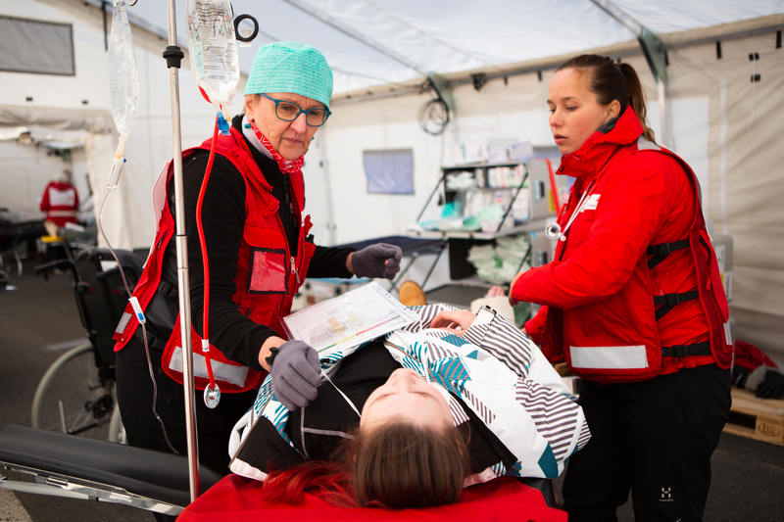
Röda Korsets internationella hjälp
Insamlingar
  Hungerdagen
  Nödhjälpsinsamlingar
Katastroffonden
  Möjliggör snabb och effektiv hjälp
Internationellt bistånd
  hjälpartiklar, utvecklingsarbete, biståndsarbetare
  Samarbete med lokala Röda Korset eller Röda Halvmåneföreningen
Foto: Finlands Röda Kors
Notes:
Insamlingar (Hungerdagen och nödhjälpsinsamlingar)
Nödhjälpsinsamlingar inleds när en stor katastrof inträffar i Finland eller utomlands.
Bland kampanjerna å andra sidan är Hungerdagen, som ordnas varje höst, den viktigaste.
Katastroffonden
Tack vare donationer kan hjälp ges snabbt och effektivt ur katastroffonden.
Av katastroffondens medel kommer cirka 90 procent från privata bidragsgivare.
Insamlingskostnaderna för katastroffonden får vara högst 20 procent.
Internationellt bistånd
Vi skickar biståndsmaterial till katastrofområden och stödjer även utvecklingssamarbetsprogram.
Hjälpen förs fram i samarbete med den lokala rödakors- eller rödahalvmåneföreningen.

Slide 7
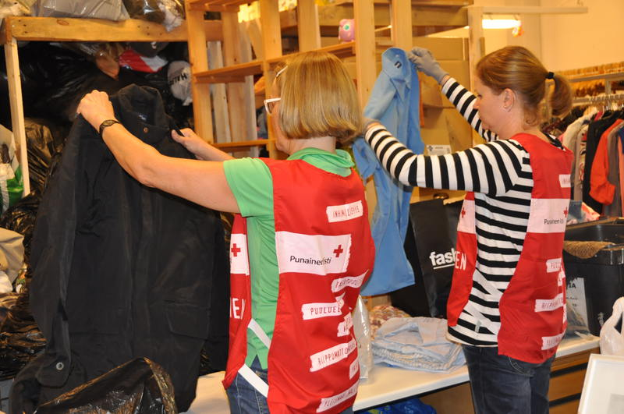
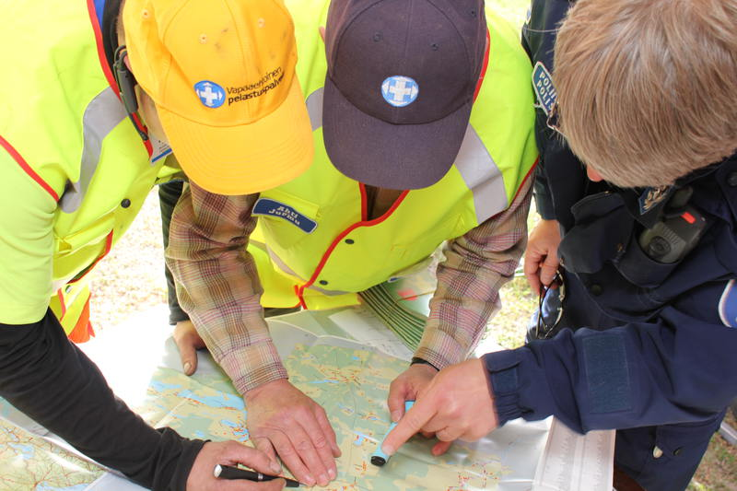
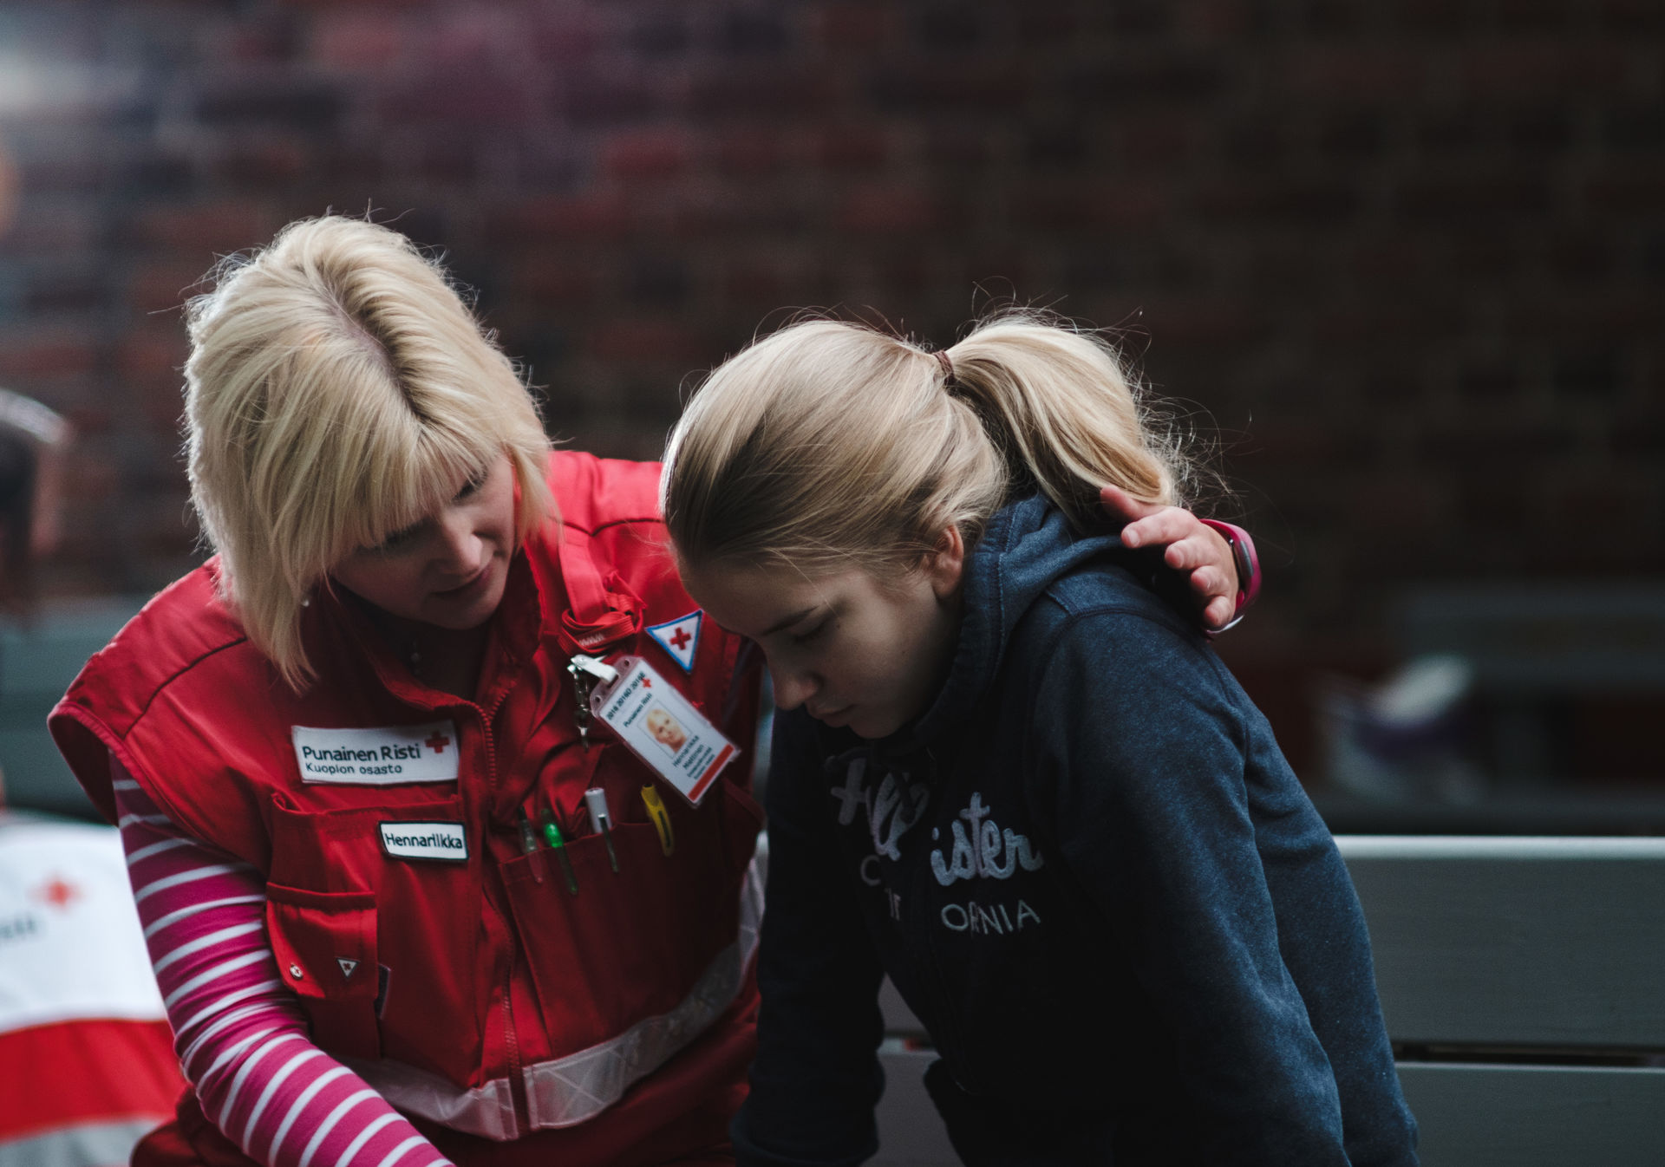
Hjälp i olyckor och kriser i hemlandet
Frivilliga hjälper hjälpbehövande i olyckor och stöder myndigheterna.
Vi hjälper i akuta olyckor som gör det svårt för den drabbade att klara av vardagen, t.ex. om hemmet brinner ner.
Hjälpen kan vara psykiskt stöd eller materiellt stöd
Sirpa Lehtimäki
Taina Keinänen
Notes:
Bistånd i hemlandet
I Finland består hjälpen oftast av psykiskt stöd eller materialhjälp, till exempel till brandoffer.
Frivilliga räddningstjänstens verksamhet stöds med hjälp av katastroffonden.
Även Frivilliga räddningstjänstens verksamhet stöds med hjälp av katastroffonden.
Frivilliga räddningstjänsten är ett nätverk av 53 organisationer och dess larmgrupper bistår myndigheterna vid olyckor och andra krissituationer. Vanligtvis larmas Frivilliga räddningstjänsten till att leta efter försvunna personer, men det behövs även frivilliga för att till exempel ge psykiskt stöd, leda trafiken och hjälpa till vid evakueringar. Våra hjälpare arbetar till lands och sjöss, och i luften. Organisationerna inom Frivilliga räddningstjänsten arbetar tillsammans, så att man vid larm kan utnyttja varje organisations kompetens för att hjälpa människor i nöd. Vid larm leder Frivilliga räddningstjänstens medlemmar sin egen verksamhet.
Finlands Röda Kors samordnar Frivilliga räddningstjänstens verksamhet.

Slide 8
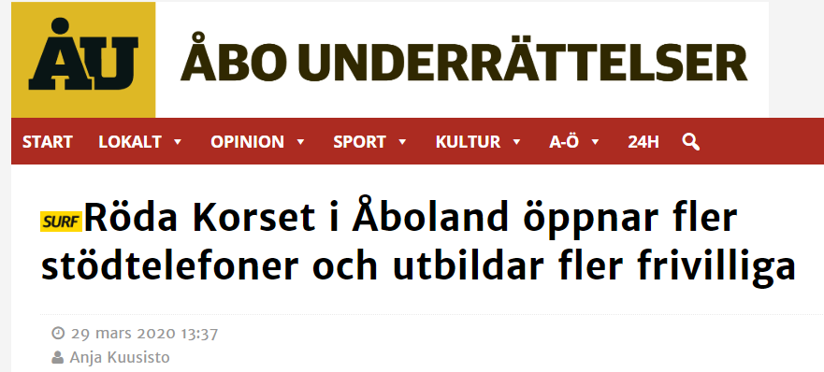
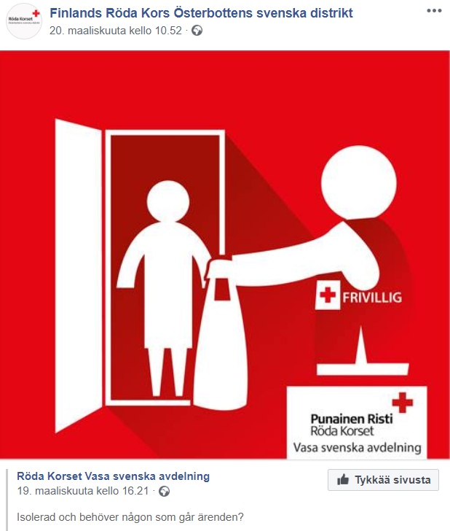

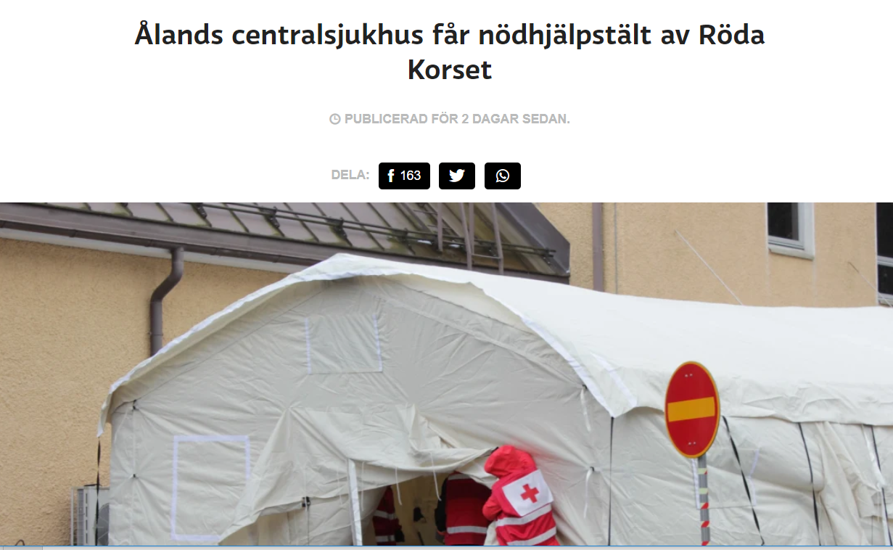
Aktuella exempel på Röda Korsets hjälparbete
Notes:
Här är några excempel på Röda Korsets hjälpverksamhet inom Corona-situationen:
Nödhjälpstält på Åland för traige-undersökningar utanför egentliga sjukhuset
FRK Åbolands stödtelefontjänst och vänverksamhet via telefon
FRK Vasa svenska avdelnings hjälp med butik- och andra ärenden

Slide 9
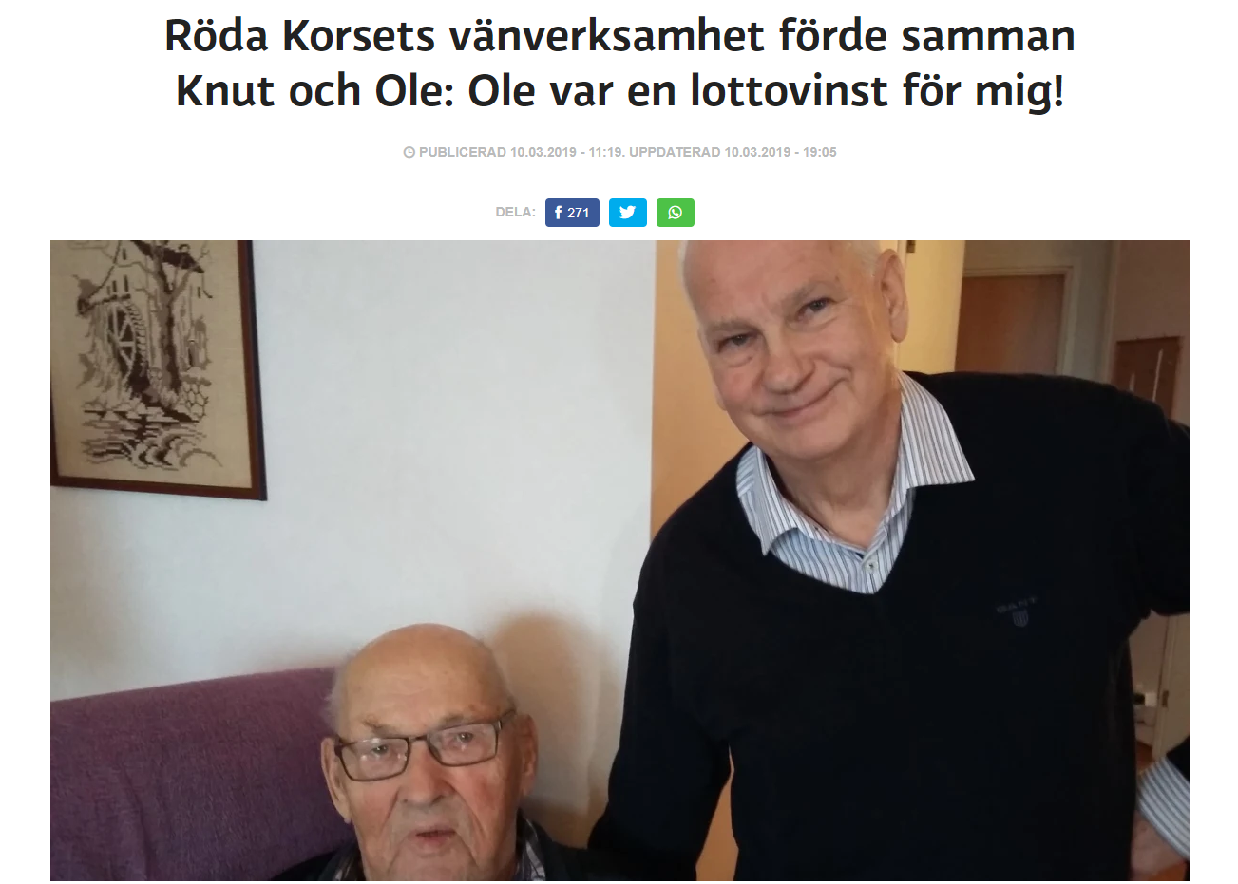
Frivilligverksamhet
Frivilliga är Röda Korsets viktigaste resurs!
Med frivilligverksamhet eftersträvas att hjälpa och stödja människor att förstärka sin hälsa och sitt välbefinnande samt att främja mänskliga värden och en positiv inställning till biståndsarbete.
Finlands Röda Kors har ca. 25 000 frivilliga.
Frvilliga deltar av egen vilja i frivilligverksamhet och agerar utan lön ”från människa till människa”.
Notes:
Var än i världen det händer så är Röda Korsets frivilliga mitt i allt kaos och katastrofer för att hjälpa mänskligt lidande.

Slide 10
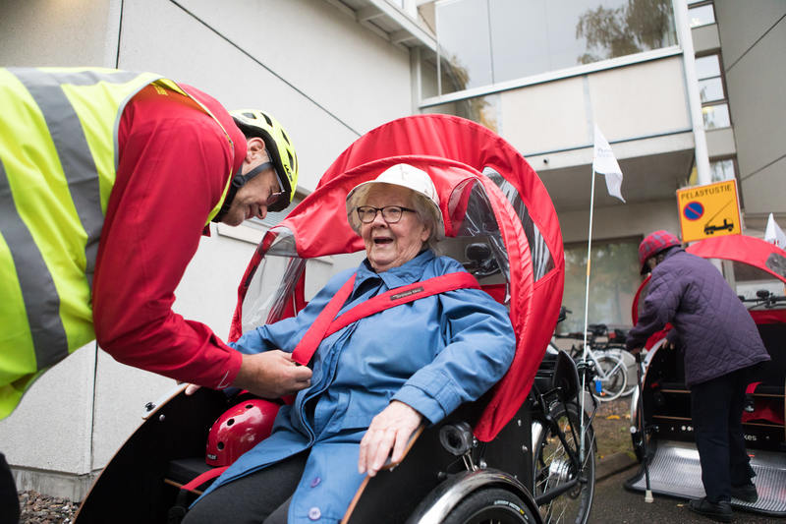
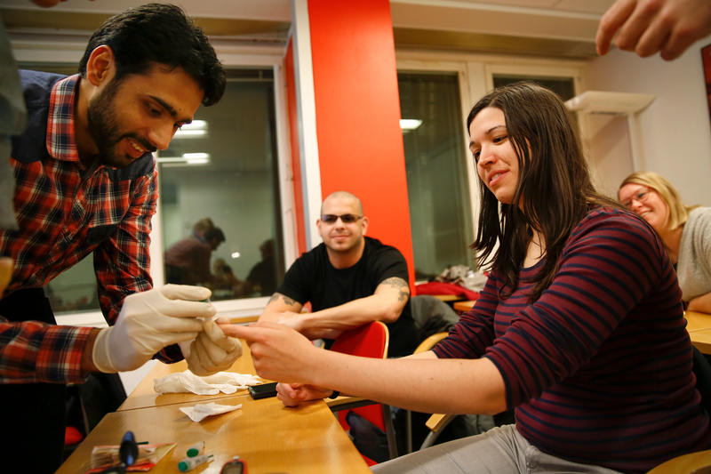
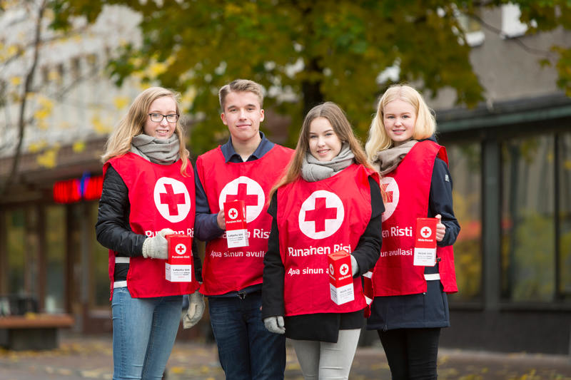
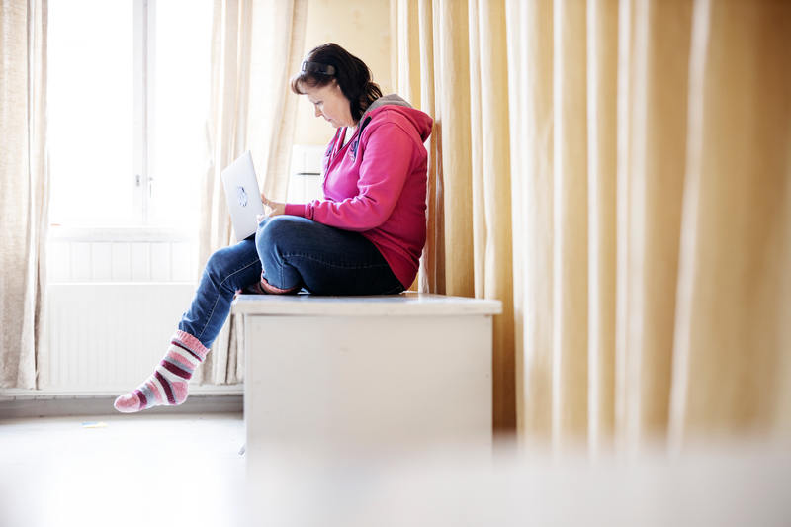
Frivilligverksamhet
Som frivillig kan du
  fungera till stöd och hjälp för någon
  vara med i gruppverksamhet
  delta nu som då spontant
  göra påverkansarbete
  hjälpa via nätet
  hjälpa via donationer
  som medlem är du även en hjälpare
Arttu Muukkonen
Leena Koskela
Marjaana Malkamäki
Joonas Brandt

Slide 11
Den frivilliga är försäkrad för olyckor då hen utför frivillig-uppdrag.
I frivilliguppdraget förbinder du dig till
  Tystnadsplikt
  Etiska principerna
  Att med eget agerande försäkra en trygg verksamhetsmiljö för dig själv, andra frivilliga samt de som får hjälp.
För Röda Korset är det viktigt att försäkra en trygg verksamhetsmiljö för sina frivilliga, de som får hjälp samt för sina arbetstagare. Organisationen verkar jämställt, enligt dataskyddslagen och har en nolltolernas mot rasism, mobbning, korruption samt sexuellt antastande och ofredande.
Notes:
FRK:s försäkringar gäller all frivilligverksamhet, även i Corona-situationen. Alla frivilliga som är fast bosatta i Finland är försäkrade då de är med i FRK:s frivilligverksamhet. Den frivilliga behöver inte vara FRK:s medlem för att vara försäkrad. Försäkringen täcker inte om man insjuknar då amn är med i verksamheten, dvs. Den täcker inte om den frivilliga insjuknar i Corona-viruset då hen fungerar i sitt frivilliguppdrag.
Försäkringar: https://rednet.rodakorset.fi/forsakringar
Etiska anvisningarna: https://rednet.rodakorset.fi/node/26574
Policy mot sexuellt ofredande: https://rednet.rodakorset.fi/system/files/page/F%C3%B6rebyggande%20av%20och%20verksamhetss%C3%A4tt%20g%C3%A4llande%20sexuellt%20ofredande%2C%20antastande%20och%20utnyttjande.pdf

Slide 12
Låg tröskel för att anmäla eventuella missbruk, sexuellt ofredande osv. www.rodakorset.fi/anmalan-om-missbruk
Notes:
Organisationen strävar till att alla frivilliga och mottagare av hjälp känner till de kanaler som finns för att anmäla eventuellt sexuellt ofredande eller annat missbruk. Organisationen behandlar alla anmälningar seriöst.
På bilden finns en adress via vilken man kan göra anonyma anmälningar om ev. missbruk inom FRK (https://www.rodakorset.fi/anmalan-om-missbruk/).

Slide 13
Frivilliga har rätt att
delta enligt förmåga, ålder och intresse i frivilliguppgifter i Röda Korset
få den utbildning, information, handledning och hjälp de behöver för uppgiften
verka i en trygg miljö
delta i planering och utveckling av verksamheten
påverka Röda Korsets beslutsfattande som medlem i organisationen
Den frivilliga är skyldig att
delta i den handledning och utbildning som krävs för uppgiften
handla enligt Röda Korsets värderingar, principer och målsättningar
förbinda sig till verksamheten till den del de lovat
förbinda sig till den tystnadsplikt uppgiften kräver samt till organisationens regler och verksamhetssätt
berätta för kontaktpersonen om brister och faror de upptäcker i verksamheten
Notes:
Bestämt i Policyn för frivilligverksamhet
Policy för frivilligverksamhet: https://rednet.rodakorset.fi/sites/rednet.mearra.com/files/tiedostolataukset/Policy%20f%C3%B6r%20frivilligverksamheten.pdf

Slide 14

Säkerhet i hjälpuppdrag
Finlands Röda Kors följer regeringens anvisningar i sin frivilligverksamhet.
Vår hjälpverksamhet upphör inte, den ändrar form.
Små gärningar kan ha stor betydelse.
Vi stöder hjälpbehövande på sätt som inte ökar smittspridningen.
Säkerhets- och hygienanvisningar https://rednet.rodakorset.fi/corona2020
Notes:
Visa videon ”Små gärningar kan ha stor betydelse”
Be deltagarna noggrant bekanta sig med FRK:s anvisningar för säkerhet och hygien. Anvisningarna uppdateras enligt behov och anvisningar från myndigheterna.

Slide 15
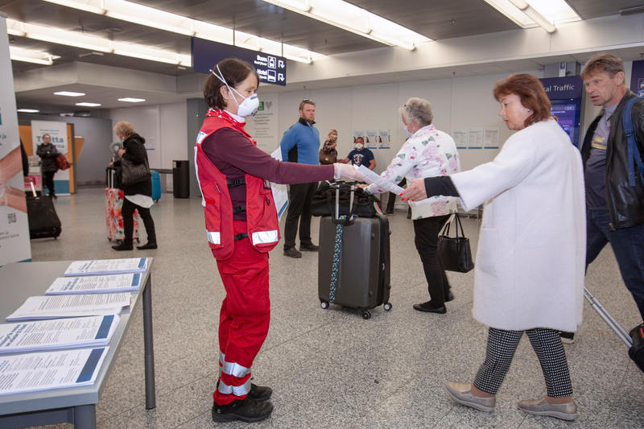
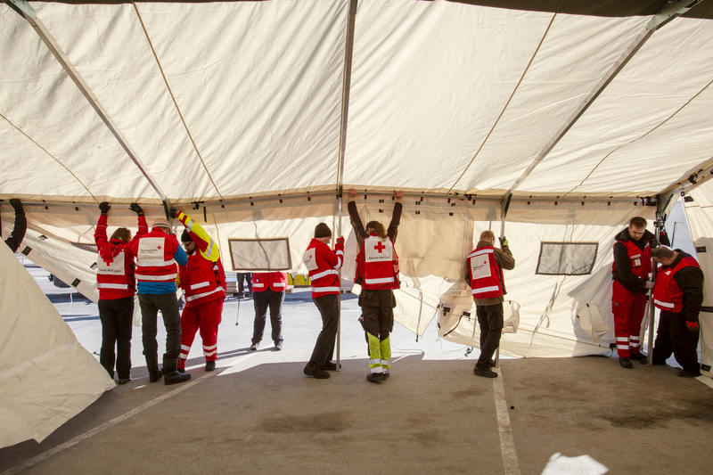

Exempel på verksamhet i Corona-situationen
Samtalstjänst
Mat- och andra stödtjänster
Vänverksamhet via telefon och på nätet
Distansläxhjälp
Ungdomscafén över nätet
Övrig verksamhet enligt lokalt hjälpbehov
Mera information https://rednet.rodakorset.fi/corona2020
Notes:
Här kan utbildaren lägga till distrikst/avdelningsspecifik verksamhetsinformation.
Allmän information om FRK:s verksamhetsformer finns i Rednets Corona 2020-grupp.

Slide 16
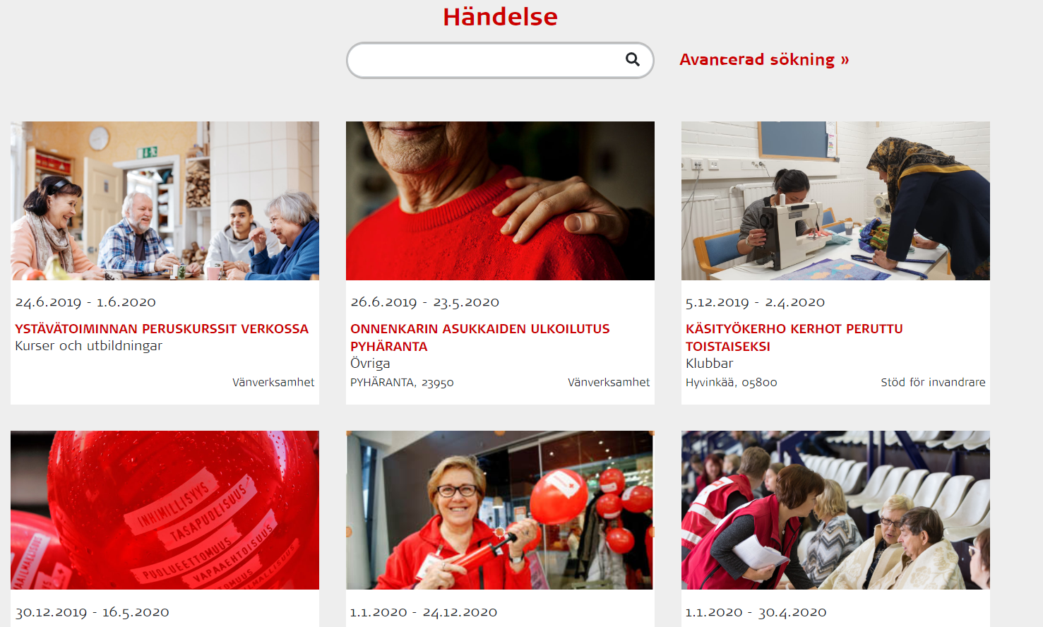
Frivillighetsportalen - OMA
Notes:
Uppmuntra deltagarna att ansluta sig till OMA och betona att registrering där inte orsakar någon reklam- eller meddelandeflod i deras e-post.
Virtuell verksamhet och kurser finns också på OMA!
Berätta att OMA Röda Korset sammanställer hela Finlands Röda Kors verksamhet och evenemang på ett och samma ställe.
Anmälan till kurser, utbildningar och annan verksamhet görs via OMA. Genom att skapa en profil får du information om verksamhet nära dig, men registreringen förbinder dig inte ännu till något.

Slide 17
Distrikts/avdelningsspecifik information i rådande situation. Du kan göra flera dian!
Hjälpverksamhet i Corona-situationen
Notes:
Här kan utbildaren lägga till distrikst/avdelningsspecifik verksamhetsinformation

Slide 18
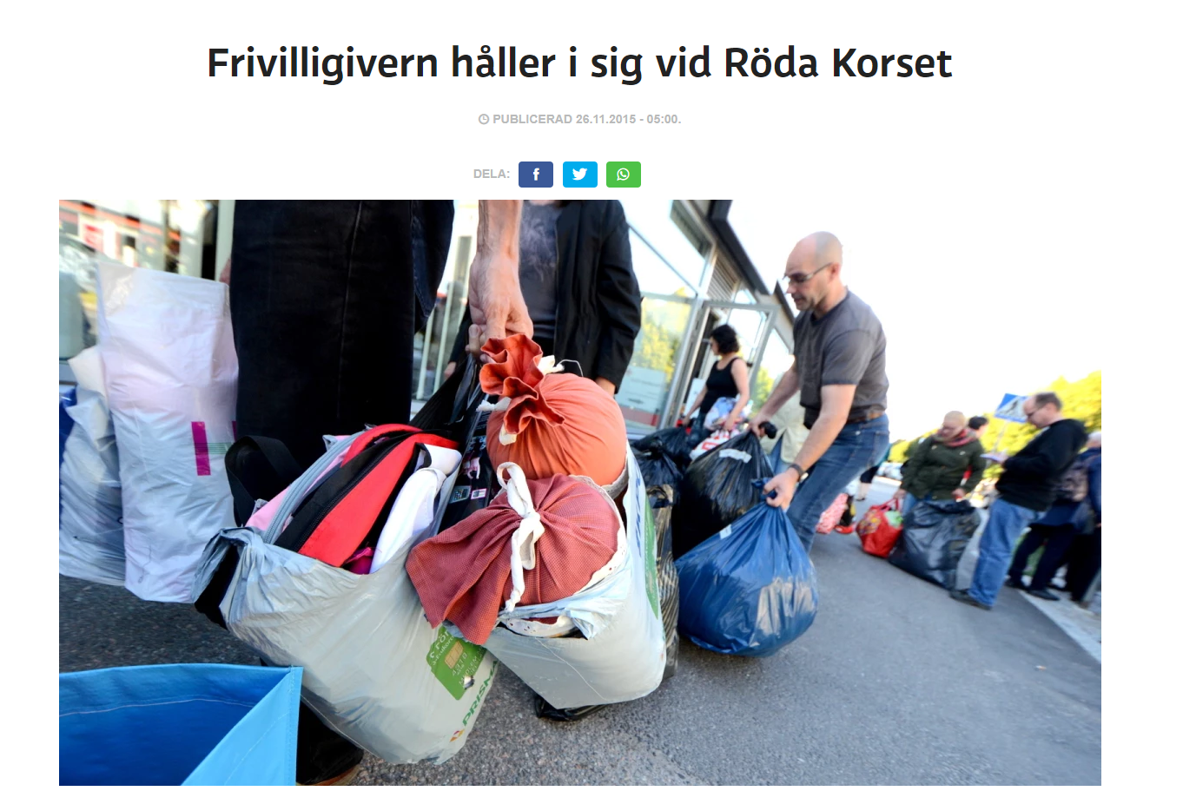
Välkommen med i verksamheten

